Slide 1
セパンサーキット バックヤードツアー

Slide 2
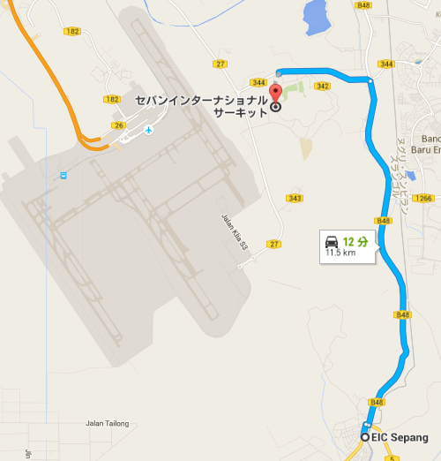
マハティール元首相による近代化政策の一環として
建設されたセパン・インターナショナル・サーキット
(Sepang International Circuit)
1999年から本年度まで、F1を始め、国際的なレースが
数々開催されている。
■最少受入人数：10名
■最大受入人数：100名
■所要時間：1.5時間~2時間
■SMI手配実績：あり
■言語：英語
■料金：有料
※イベント開催時は不可となり
ます。

Slide 3
モデルコース
時間帯 | 日程
0900 | ホテル出発
1000-1030 | EICにてマングローブの学習
1115-1230 | ビーチに移動して植林体験
1400-1420 | マレーシア国産車博物館見学
1430-1530 | スタジアムに移動し、バックヤード見学 *グランドスタンド *パドック *メディカルセンター *ペルダナスイート *コントロール室 *メディアセンター

Slide 4
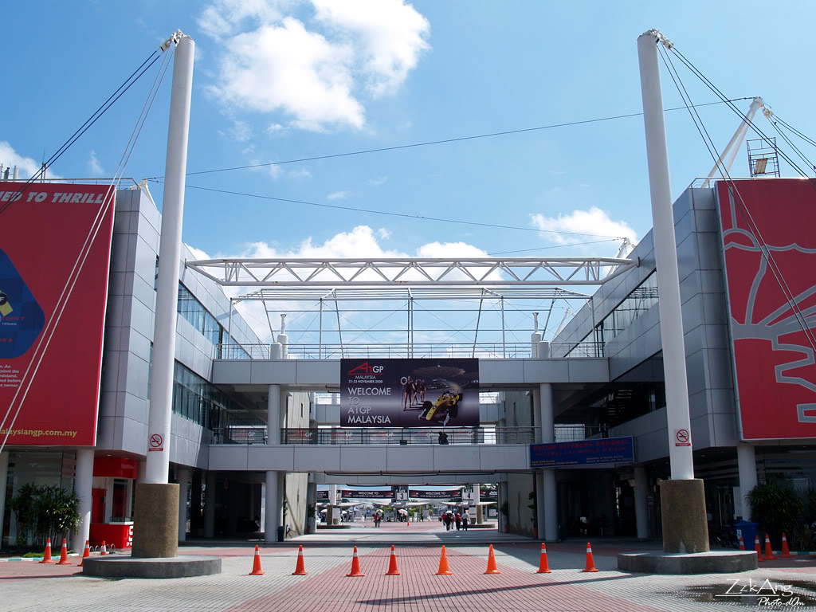

Slide 5
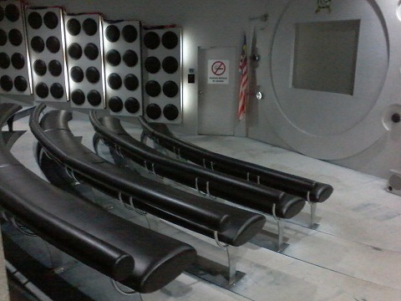
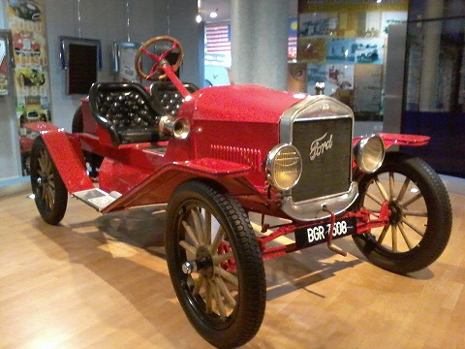
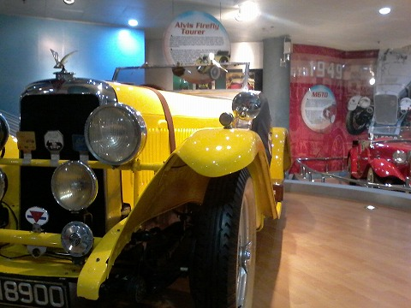
National Automobile Museum
マレーシア国産車博物館
2階建ての博物館内には、所狭しとマレーシアの車・バイク・トラックが展示されています。
※現在ビデオショーは事前予約

Slide 6
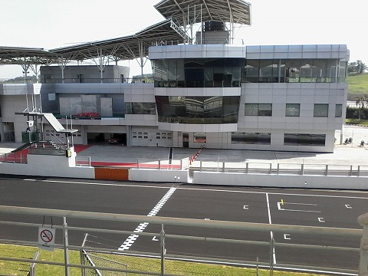
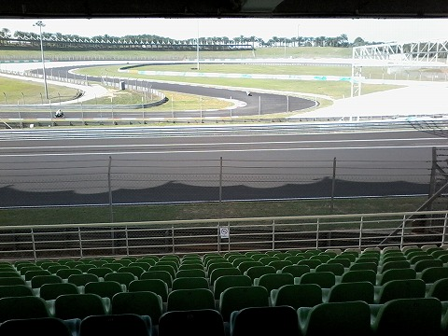
Grand Standから

Slide 7
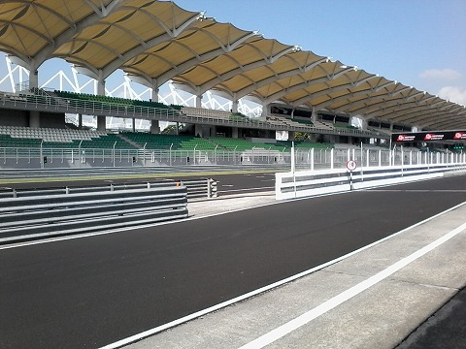
Padokから
練習日には間近でレーサーを見る事が出来ます

Slide 8
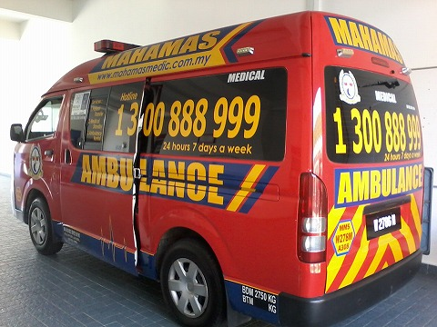
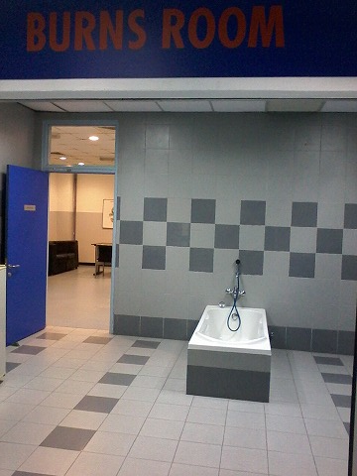
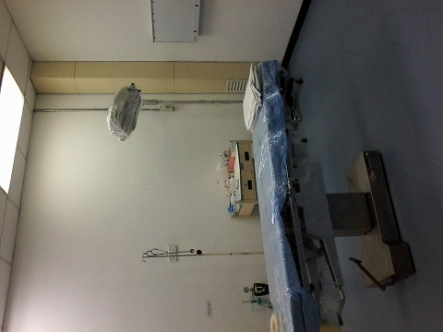
レーサーの為のMEDICAL CENTER
レーサーの上がった体温を下げる水風呂
F1時には約15名の医師と35名の看護士が待機
しているそうです。
緊急時には病院までヘリで移動する。

Slide 9
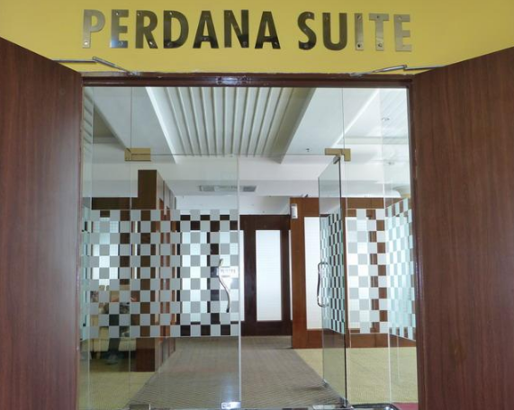
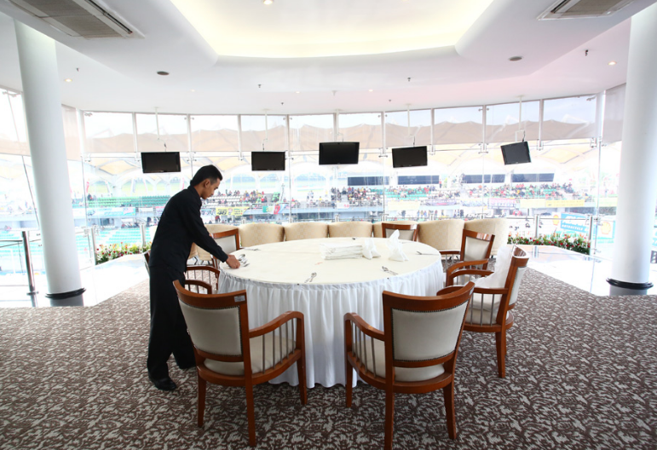
PERDANA SUITE
レース日以外はイベント会場
としても利用されている
ペルダナスイート室

Slide 10
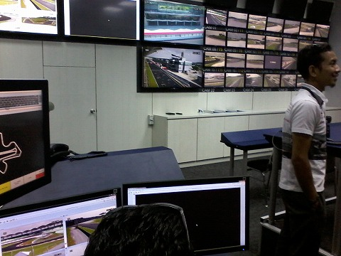
CONTROL ROOM
スタッフの方が実際にモニターを動かして、超ズーム等
を見せてくれます。

Slide 11
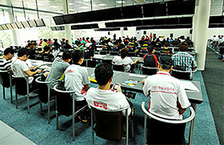
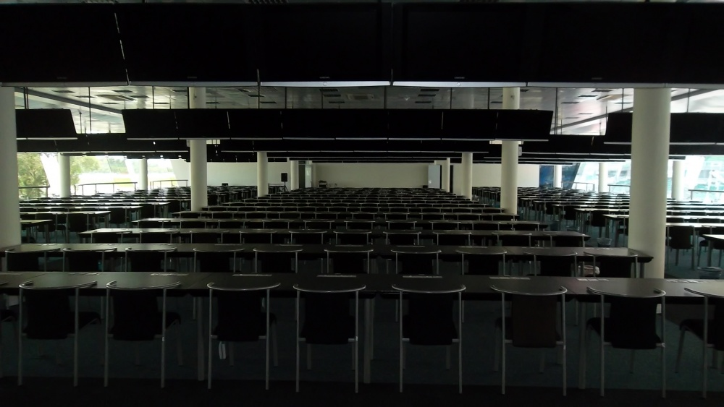
MEDIA CENTER
利用時の様子

Slide 12
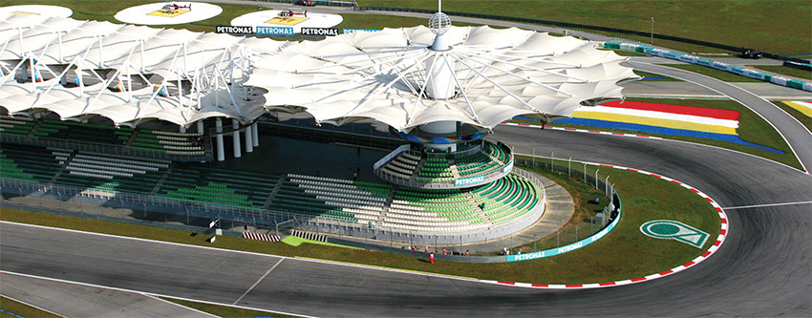
利用者がいない日は、ツアー終了後トラックをバスで
走らせてもらう事が出来ます！

